Slide 1

Мікеланджело Буонарроті

Slide 2
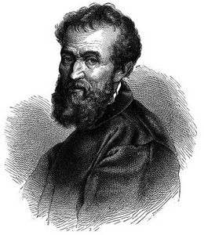
Хто це?
Мікела́нджело ді Франче́ско ді Не́рі ді Мініа́то дель Се́ра і Лодо́віко ді Леона́рдо ді Буонарро́ті Сімо́ні— італійський скульптор, художник, архітектор, поет й інженер. Його твори вважалися найвищими досягненнями мистецтва Відродження ще за життя самого майстра.

Slide 3
«Нехай сам він був створений із цього пороху земного. Але із тліні спалахнув вогонь, що очищує все, — вогонь генія»
Ромен Роллан

Slide 4
Життя у цілу епоху
Мікеланджело прожив майже 89 років, цілу епоху, від періоду Високого Відродження до початків Контрреформації. За цей період змінилося тринадцять Пап Римських — він виконував замовлення для дев'яти із них. Збереглося багато документів про його життя та творчість — свідчення сучасників, листи самого Мікеланджело, договори, його особисті й професійні записи. Мікеланджело також був першим представником західноєвропейського мистецтва, чия біографія була надрукована ще за його життя.

Slide 5
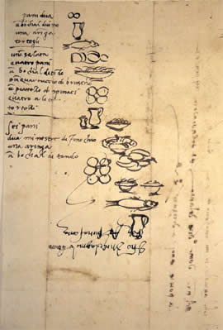
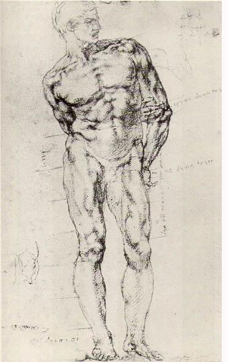
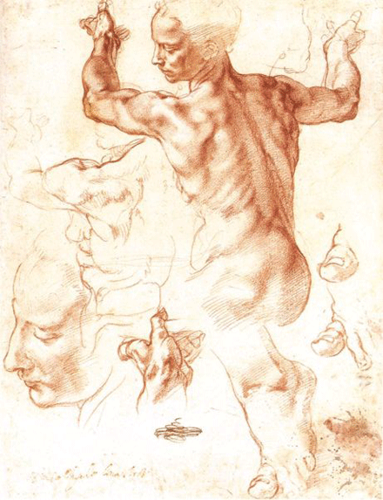
Замальовки художника

Slide 6
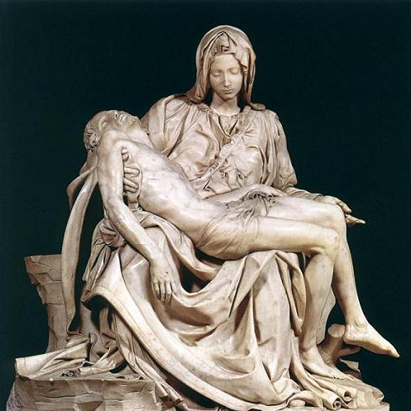
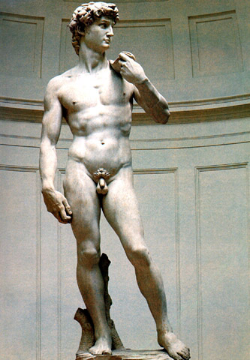
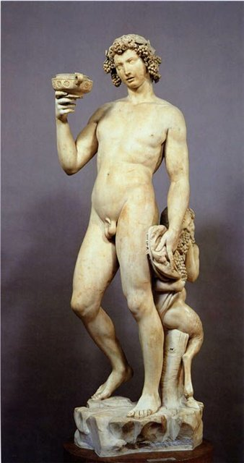
Найвідоміші скульптурні роботи
Вакх
Давид
П’єта

Slide 7
Вакх
4 липня 1496 року Мікеланджело розпочав роботу над замовленням кардинала — мармуровою статуєю Вакха, бога вина. Це двометрова скульптура, призначена для кругового огляду. П'яного бога вина супроводжує маленький сатир, який ласує кетягом винограду. «Вакх» неначе готовий впасти вперед, але зберігає рівновагу, відхиляючись назад; його погляд обернений на чашу з вином. М'язи спини виглядають напруженими, але розслаблені м'язи живота та стегон демонструють фізичну, а отже, й духовну слабкість. Мікеланджело домігся враження нестійкості без композиційної неврівноваженості, яка могла б порушити естетичний ефект. Однак, по завершенні твору кардинал відмовився від нього, й скульптуру для свого саду придбав банкір Якопо Ґаллі (зараз статуя перебуває у музеї Барджелло у Флоренції).

Slide 8

П’єта
У 1498 році Мікеланджело отримав замовлення на «П'єту» від впливового французького кардинала Жана де Біле́ра . Контракт було підписано 7 серпня того ж року. Як зазначає В. Воллес, сама тема «оплакування Христа» була поширеніша у північній Європі та візантійському мистецтві, аніж в Італії епохи Ренесансу. Мікеланджело трактує тему досить стримано. Смерть і скорбота немов містяться в мармурі, з якого створена скульптура. Співвідношення фігур таке, що вони утворюють низький трикутний низький конус. Оголене тіло Христа контрастує з пишним, багатим одягом Богоматері.
Мікеланджело зобразив Богоматір молодою, немов це не Мати і Син, а сестра, що оплакує передчасну смерть брата. Ідеалізацію подібного роду використовували й інші митці, серед яких і Леонардо да Вінчі. Крім того, Мікеланджело був палким прихильником Данте, в останній канцоні «Божественної комедії» якого, на початку молитви Святого Бернарда, мовиться: «Богоматір, дочка свого Сина». Скульптор знайшов ідеальний шлях для відтворення в камені цієї глибокої богословської думки. Ця статуя — єдина з робіт Мікеланджело, підписана ним самим.

Slide 9

Давид
Образ Давида був традиційним у Флоренції. Донателло та Вероккйо створили бронзові скульптури хлопця, що дивом уразив велетня, голова якого лежить коло ніг біблійного героя. Мікеланджело ж вирішив зобразити момент, що передує бою. Давид стоїть із перекинутою через плече пращею, стискаючи у правій руці камінь. Ліва частина фігури напружена, тоді як права дещо розслаблена, як у атлета, готового до дії. Образ Давида містив особливий сенс для флорентійців, тож скульптура Мікеланджело привернула загальну увагу.
«Давид» став символом вільної і палкої республіки, готової перемогти будь-якого ворога. Колосальна фігура, заввишки 5,17 м, повинна була стояти у соборі, однак місце там виявилося невідповідним для її громадської ролі, тому комітет громадян ухвалив, що скульптура повинна охороняти головний вхід в будівлю уряду, Палаццо Веккйо, перед яким тепер розташована її копія. На ескізі бронзового «Давида» та правої руки мармурового, збереглися рядки Мікеланджело, які вважаються прикладом його найбільш ранньої поезії, що дійшла до нас.
«Давид із пращею, а я з луком. Мікеланджело». Існує багато трактувань цих слів митця. За Ефросом — ці рядки мають метафоричне значення «з усіх сил». І як Давид став до бою із Голіафом, так двадцятисемирічний Мікеланджело став до бою із брилою мармуру, яка мала стати «Давидом». Це можна також витлумачити як протиставлення сили та знарядь скульптора та його творіння, тобто інтелекту («лук») Мікеланджело-скульптора і фізичної сили Давида («праща»). Чарльз Сеймур трактував «лук» як інструменти скульптора.

Slide 10
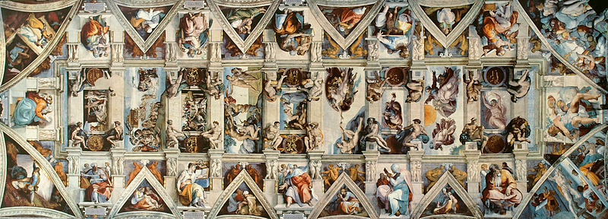
Стеля сікстинської капели

Slide 11
Сикстинська капела була зведена у 1470-тих роках дядьком Юлія ІІ, папою Сикстом IV. На початку 1480-их років вівтар та бічні стіни були прикрашені фресками з євангельськими сюжетами та сценами із життя Мойсея (Перуджино, Боттічеллі, Ґірландайо та Росселлі), а над ними були розміщені портрети пап.
10 травня 1508 року Мікеланджело почав розпис стелі. Робота тривала більше двох років, у період між 1508 та 1512, за мінімальної участі помічників. Первинно передбачалося зобразити фігури апостолів на престолах. Пізніше, у листі від 1523 року, Мікеланджело з гордістю писав, що переконав папу в неспроможності цього задуму і одержав повну свободу. Згідно із задумом митця, на бічних стінах капели представлені Епоха Закону (Мойсей) та Епоха Благодаті (Христос), а сама стеля зображає початок історії людства, Книгу Буття.
Фрески стелі Сикстинської капели є складною структурою, яка складається із намальованих елементів архітектурної декорації, окремих фігур і сцен. По боках від центральної частини стелі під намальованим карнизом розміщені гігантські фігури старозавітних пророків і язичницьких сивіл, що сидять на тронах. Між двома карнизами зображені поперечні смуги, що імітують зведення — ними розмежовано великі й дрібні оповідні сцени з Книги Буття. У люнетах і сферичних трикутниках під розписом, також розміщені сцени. Численні фігури, зокрема знамениті «ignudi» («голі») обрамляють сцени з Книги Буття.

Slide 12
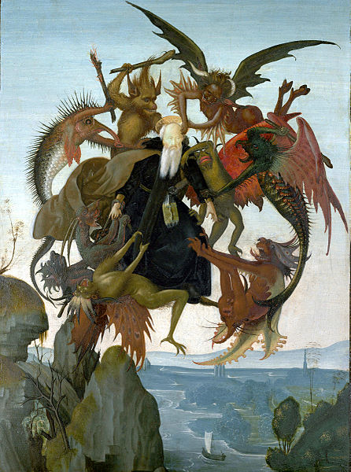
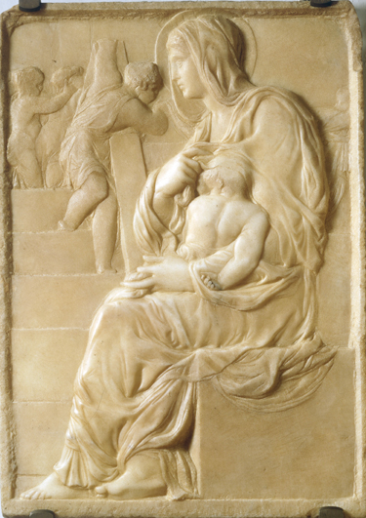
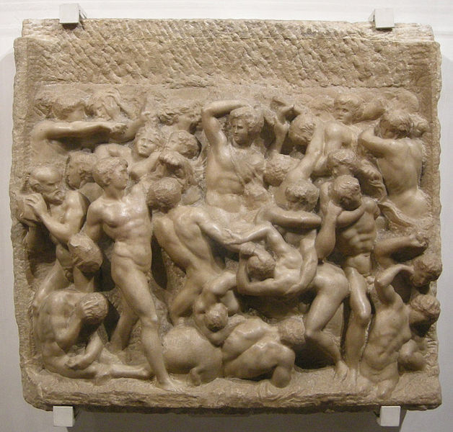
Роботи Мікеланджело
Битва кентаврів
Муки Святого Антонія
Мадонна біля сходів

Slide 13
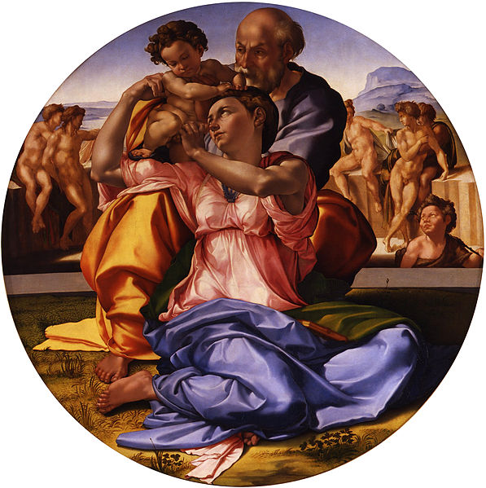
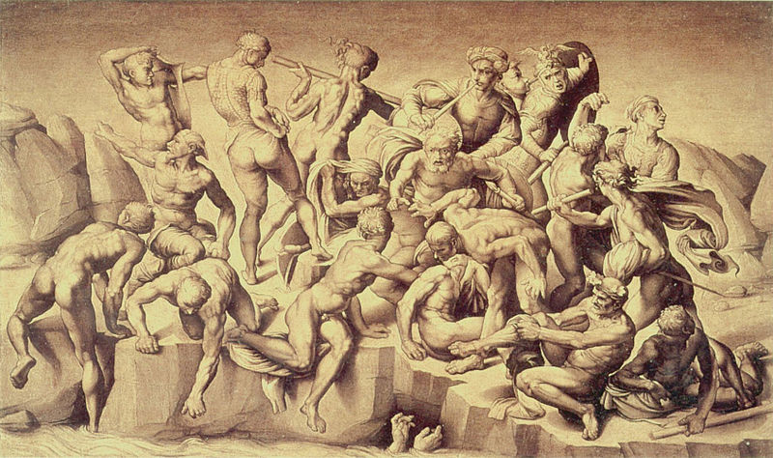
Мадонна Доні
Битва при Кашині

Slide 14
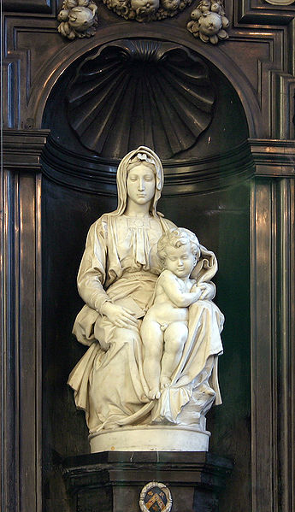
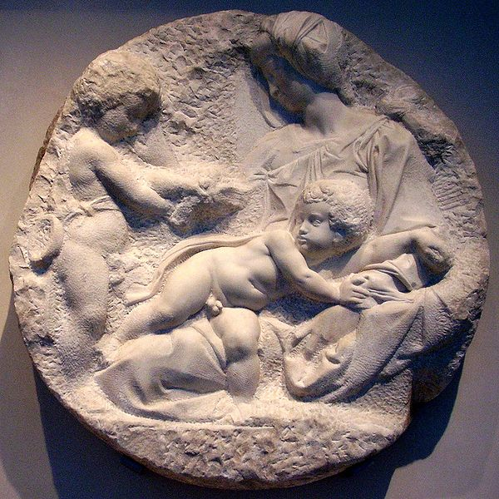
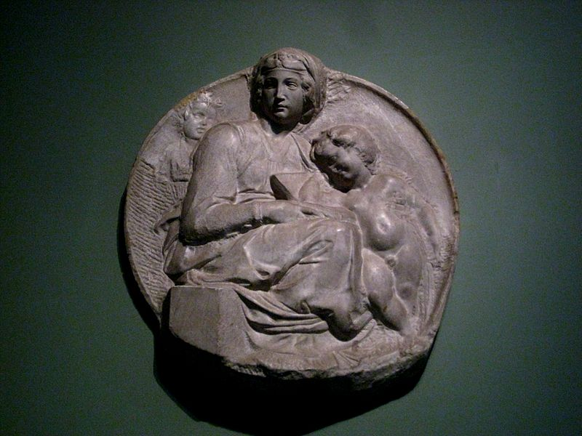
Мадонни
Мадонна Брюгге
Ма
д
о
н
н
а
Т
а
д
д
е
ї
Мадонна Пітті

Slide 15
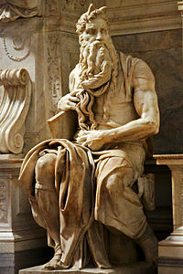
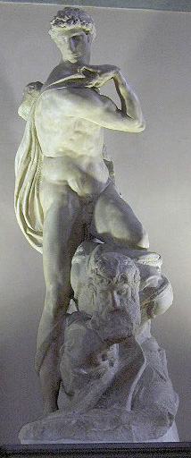
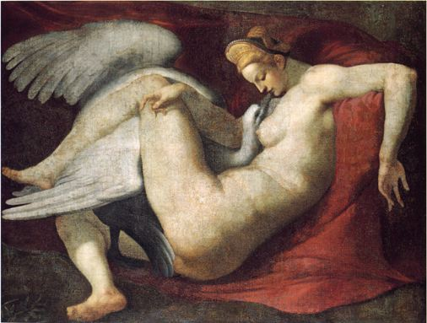
Мойсей
Г
е
н
і
й
п
е
р
е
м
о
г
и
Леда і лебідь

Slide 16
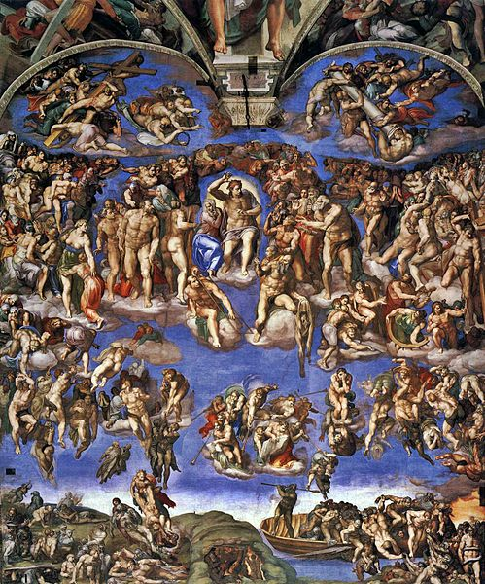
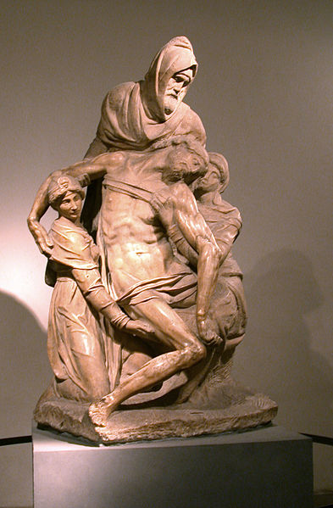
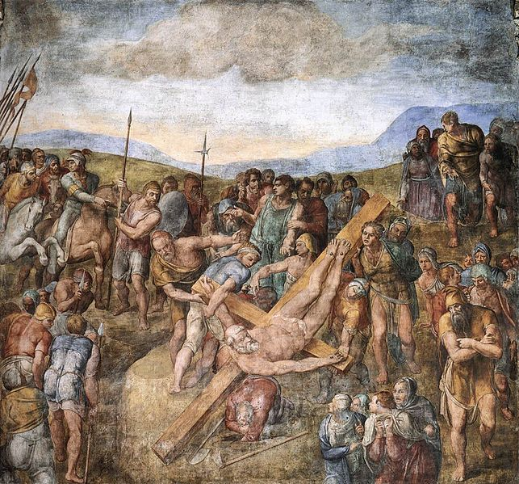
Страшний Суд
Розп’яття Святого Петра
П’єта ІІ

